Slide 1
Projet Discret Models BIAT
Réalisé par:
- Fertani Razi
- Sakka Jawher

Slide 2
01
Introduction
02
model black&scholes
03
Banque International Arabe de Tunisie(BIAT)
PLAN
04
Implémentation de B&S dans le BIAT
05
Conclusion

Slide 3
01
INTRODUCTION

Slide 4
Un concept très important du domaine de la finance mathématique est l’option et la tarification de celui-ci.
Être le type le plus notable de dérivé financier, l’option d’achat est un type de contrat entre le vendeur et l’acheteur

Slide 5
02
Modèle Black & Scholes

Slide 6
Le modèle Black & Scholes, également connu sous le nom de modèle Black-Scholes-Merton (BSM), est un modèle mathématique de tarification d'un contrat d'options. En particulier, le modèle estime la variation dans le temps des instruments financiers qui suit alors un processus stochastique en temps réel ; Par opposition au modèle Cox Ross-Rubbinstein qui suit un processus stochastique en temps discret.

Slide 7
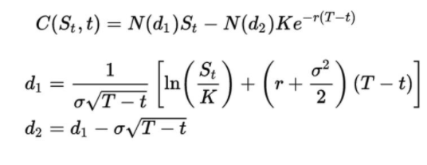
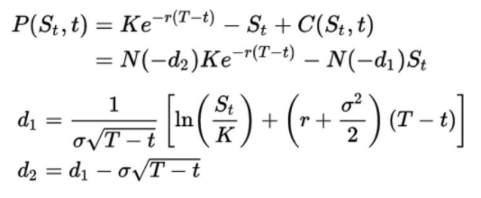
La formule Black & Scholes calcule le prix des options de vente et d'achat européennes
Expression de C et P, pour conclure, nous pouvons donner l’expression de la prime :
— de l’option d’achat (call européen) :
— de l’option de vente (put européen):

Slide 8
03
BIAT

Slide 9


Slide 10

Banque Internationale arabe de Tunisie – est aujourd’hui la première banque du pays et se classe au premier rang sur de nombreux indicateurs. Elle représente 16 % de part de marché en termes de dépôts..
En quatre décennies, elle est devenue la première banque de Tunisie en termes de parts de marché et de résultats financiers et figure dans le top 10 des banques francophones africaines selon le classement 2015 de l’African Banker.
Entre 2008 et 2016, le PNB de la BIAT est passé de 260.5 MDT à 594 MDT. Le réseau d’agences a connu une expansion notable : le nombre d’agences est passé de 122 à fin 2008 à 200 à fin 2016 réparties sur l’ensemble du territoire tunisien

Slide 11




La banque de financement et d’investissement :
Repères à fin 2017

Slide 12
Actionnariat :
ACTIONNAIRES | NOMBRE D'ACTIONS | PART EN %
A/ ACTIONNAIRES ÉTRANGERS | 165 556 | 0,97 %
B / ACTIONNAIRES TUNISIENS | 16 834 444 | 99,03 %
PERSONNES MORALES | 12 633 152 | 74,31 %
PERSONNES PHYSIQUES | 4 201 292 | 24,71 %
TOTAL | 17 000 000 | 100,00 %
Structure du capital Au 31 MAI 2017

Slide 13






Ressource Humaine :
Repères fin 2017

Slide 14
04
Implémentation de B&S dans le BIAT

Slide 15
I
III
Traitement des données
Calculs de l’option
II
Test de Normalité

Slide 16
Traitement des données

Slide 17
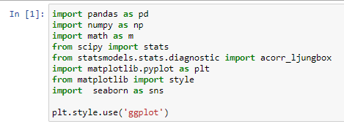
1-Collecte des données :
La 1ère étape consiste à télécharger l’historique des cotations depuis le site de la BVMT.
2-Importation de la librairie :
Il nous faut importer les librairies Python que nous allons utiliser au cours de notre travaille en utilisant la commande suivante :

Slide 18
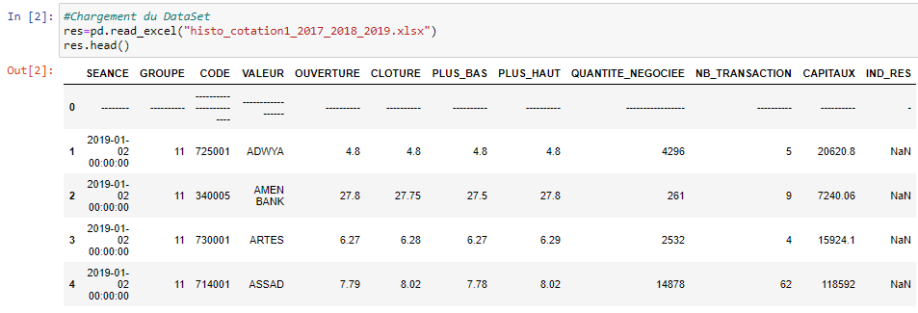
3-chargement de la DataFrame:
On travail sur le document Excel de la cotation donc on le charge comme ci :

Slide 19
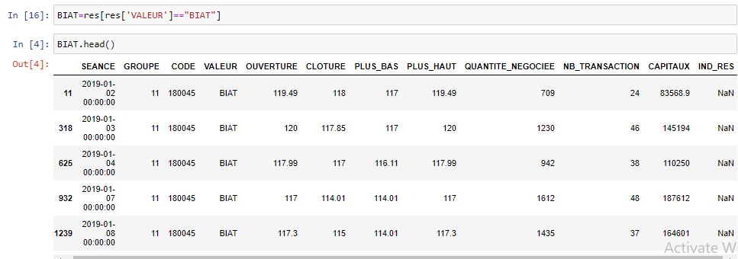
4-Sélection de notre société cotée : la BIAT :
Nous avons effectué un tri sur la DataFrame précédente, selon le champ valeur. Etant donné que nous avons décidé de travaillé sur la BIAT, le tri a été fait selon la commande suivante, suivi d’un visuel :

Slide 20
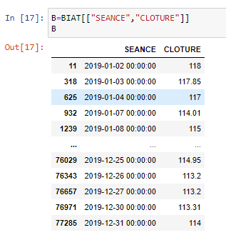
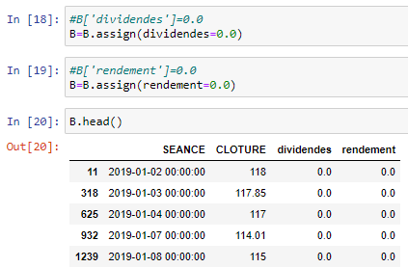
5-Extraction et création d’une nouvelle DataFrame:
* Nous allons créer une nouvelle
DataFrame en se basant sur les
champs SEANCE et CLOTURE de
la DataFrame précédente, en utilisant
la commande suivante :
* Ensuite, nous allons ajouter à cette
DataFrame deux nouveaux champs :
dividendes et rendement.
Cette étape se fera en utilisant ces deux
commandes :

Slide 21

* Nous allons continuer par l’insertion des valeurs des dividendes aux dates correspondantes. Ces dates ont été retrouvées en utilisant le tableau des dividendes disponibles sur le site de la BVMT. L’insertion des valeurs se fait en utilisant la commande suivante :

Slide 22
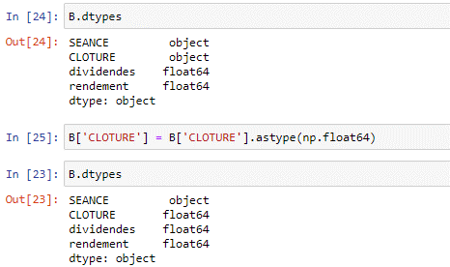
6-Calcule de rendement:
Pour procéder au calcul du rendement et son insertion dans le champ correspondant, il nous faut d’abord convertir les dividendes et les clôtures au type adéquat, ce qui se fera ainsi :

Slide 23

la BIAT n’a pas effectué d’augmentation de capital. Nous allons procéder au calcul du rendement logarithmique pour pouvoir l’utiliser ultérieurement dans nos différents calculs selon le modèle Black and Scholes Le calcul de rendement se fera ainsi

Slide 24
Test de normalité

Slide 25
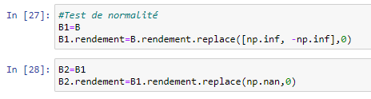
Suite aux traitements qu’on a effectué auparavant, nous avons fini par obtenir une base de donnée prête à être utilisée pour aboutir aux buts recherchés.
Néanmoins, avant de commencer, il reste à éliminer les valeurs de rendement ambiguës en utilisant les commandes suivantes:

Slide 26


Une fois que le nettoyage est effectué, on va commencer par le test de normalité Shapiro
Ce test nous pousse à estimer que le rendement ne suit pas la loi normale

Slide 27
Calcul de l’option

Slide 28
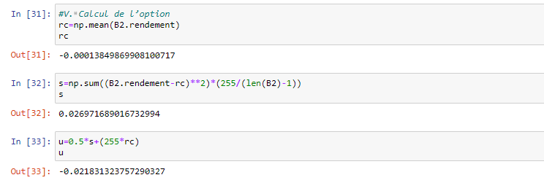
Même après avoir effectué ce test, on ne peut toujours pas savoir si le rendement suit la loi normale vu que le résultat obtenu
Avant d’effectuer le calcul de l’option, on doit soustraire la valeur de la moyenne des rendements (qu’on a noté rc) de sigma (qu’on a noté S), qui correspond à la volatilité du sous-jacent, et de U (qu’on a noté u) avec les commandes suivantes

Slide 29

1- première Méthode
Tout d’abord, nous allons fixer nos deux constantes K=130, le prix d’exercice, et S0 (notée S) =114 qui est équivalente à la dernière valeur de l’action selon notre base de données. Ici, et dans la suite de nos calculs, nous avons pris T=1, qui correspond à une année de vie de l’action.
Aussi, r équivalent au taux d’intérêt sans risque est fixé à r.
Ensuite, pour pouvoir calculer l’option, il nous faut calculer d1 en utilisant la formule mathématique suivante :

Slide 30
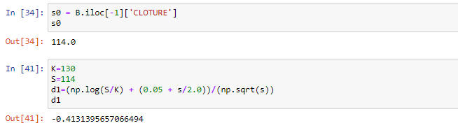
Tout Son équivalent sur python sera donc le suivant:

Slide 31



Puis d2, qui suivra la formule mathématique suivante :
Son équivalent en python :
Et pour terminer, le prix de l’option sera calculé comme ceci :

Slide 32
2- deuxieme Méthode
Tout Pour le calcul du prix de l’option selon la deuxième méthode, il nous faut tout d’abord échantillonner un nombre important de valeurs aléatoires suivant la loi normale. Plus le nombre de ces valeurs augmentent, plus nos résultats seront précis. Cet échantillonnage, qu’on a appelé x, se fait en utilisant cette commande :

Slide 33


Nous devrons ensuite calculer la suite St, ici notée st, qui correspond au prix assujetti, par la formule mathématique suivante :
Son équivalent en python est le suivant :

Slide 34


Après avoir trouvé St, nous allons procéder au remplissage d’une liste que nous avons créée, ici nommée a, par : soit une valeur de St –K, soit 0, suivant la logique établie dans la commande ci-dessous :
Pour terminer, le prix de l’option est le suivant:

Slide 35
Les résultats des deux méthodes sont quasiment égaux. (c1=6.6 et c2 =7.2)
Ce qui confirme nos résultats obtenus.

Slide 36
04
Conclusion

Slide 37
Merci

